Slide 1
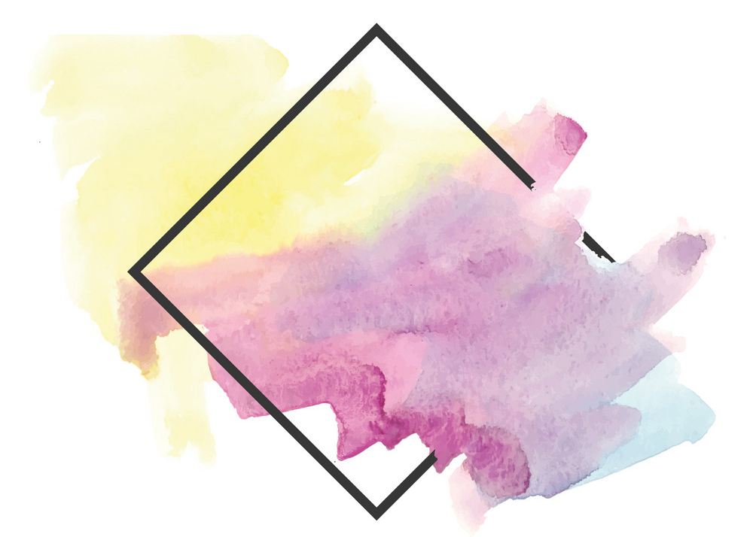
Meesterproef
Ckv - Art and design
Deel 1:
4-1-2021 tot 1-3-2021
7 lessen

Slide 2
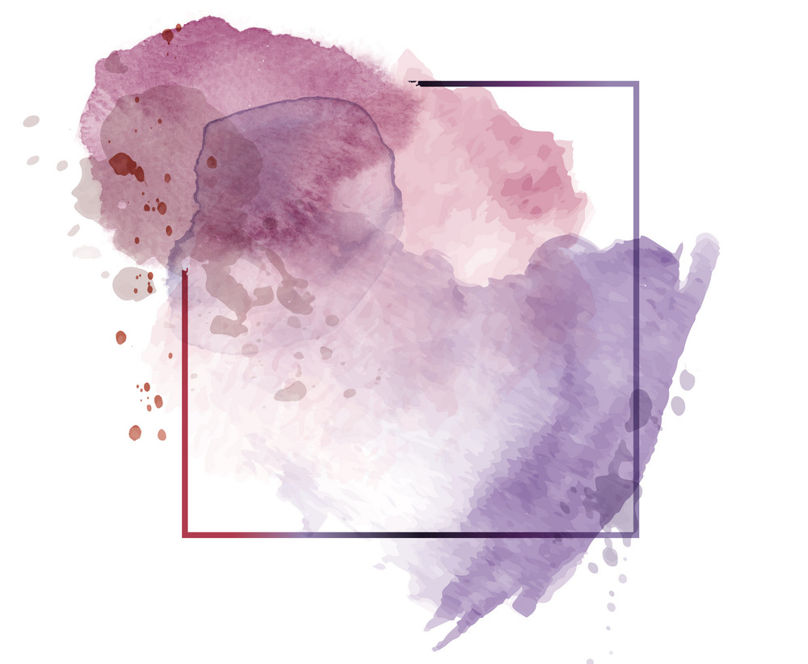

Wat staat ons te wachten?
In 7 lessen gaan we een 2D (plat) onderzoek opstarten
Verschillende ‘kunstzinnige’ thema’s komen aan bod
Na deze 7 lessen word je beoordeeld door het inleveren van het proces
- Moodboard
- 3 schetsen
- 3 materiaalonderzoeken
- Kleuronderzoek
- Peer-reflectie
- Eindschets
Mis je een les? Bekijk zelf de PP met behulp van de ingesproken tekst!
Wat niet af is is huiswerk voor een volgende les
Digitale portfolio is onderdeel van je eindexamen!

Slide 3
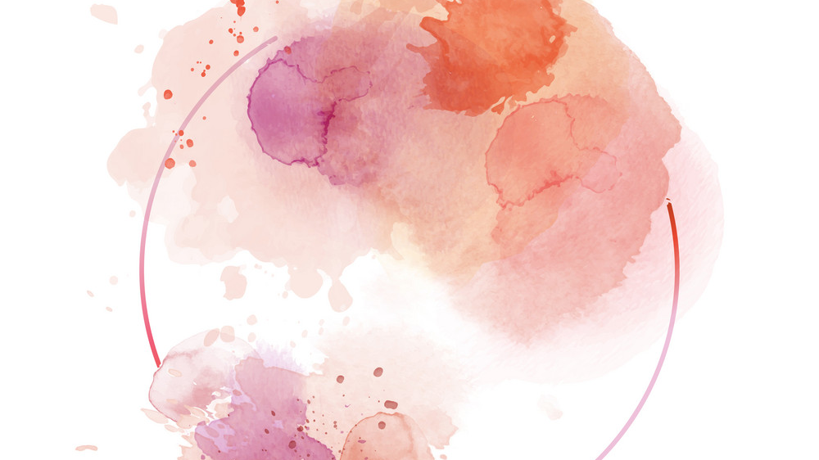
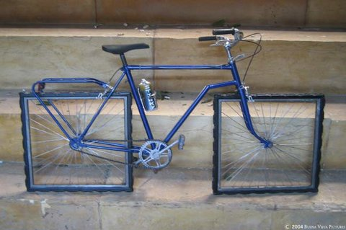
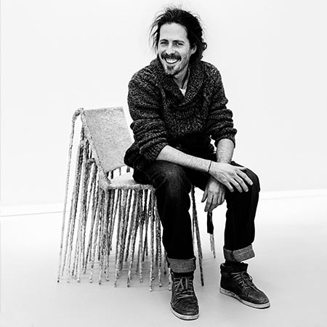
Absurd design
Absurd
Design
dwaas, zot, onverstandig, onnozel;
strijdig met de rede.
Artistiek ontwerp,
de stijl van een product, ontwerp.

Slide 4
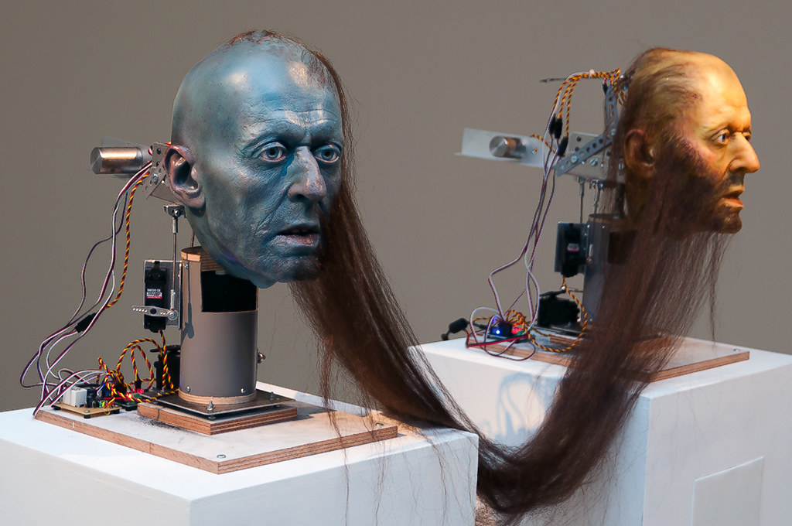
Absurd design komt later dit jaar terug…

Slide 5

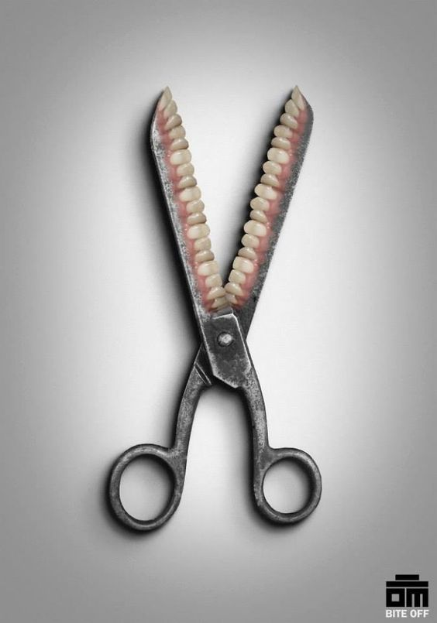
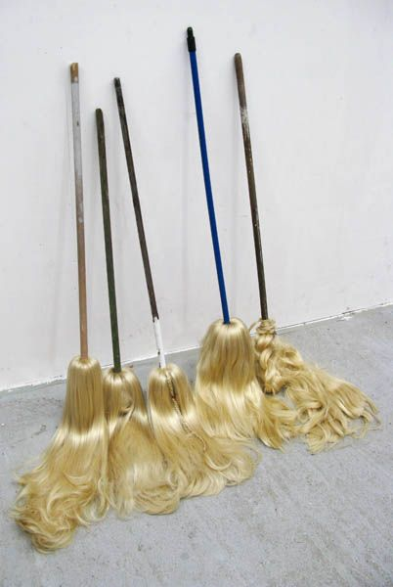
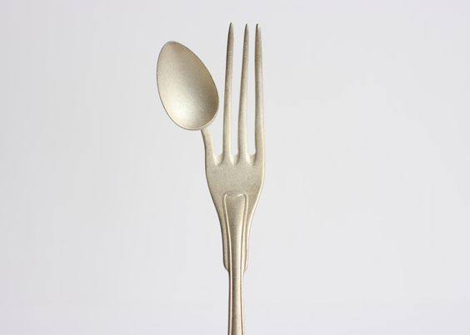
Bv: kapper..
Maar nu eerst…
Keuze profiel/beroep = uitgangspunt voor ontwerp
Veel vrijheid en eigen keuzes
Maak zelf een keuze voor een profiel/vak/beroep waar ga jij iets voor ontwerpen?
Bv: schoonmaak..
Bv: horeca..

Slide 6

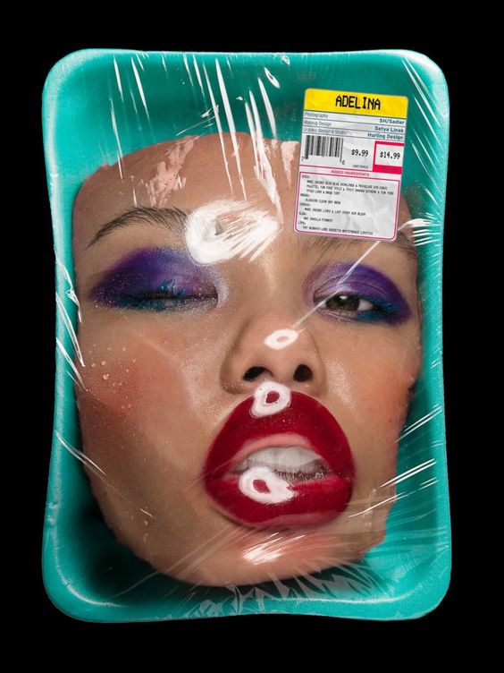
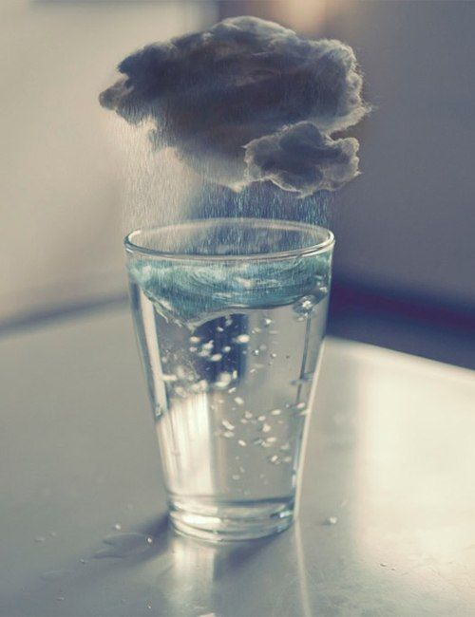
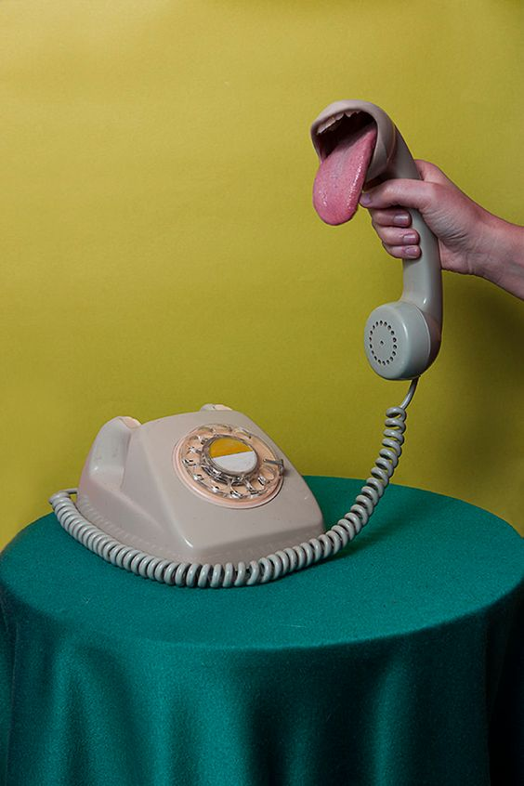
Bv: economie
Op zoek naar afbeeldingen!
Combinatie absurd design & profiel/beroep/vak
In word document
Schijf ook keuze beroep/vak/profiel in document
Minimaal 10 afbeeldingen
Maak een map op je laptop voor CKV
Bv: aardrijkskunde
Bv: marketing

Slide 7
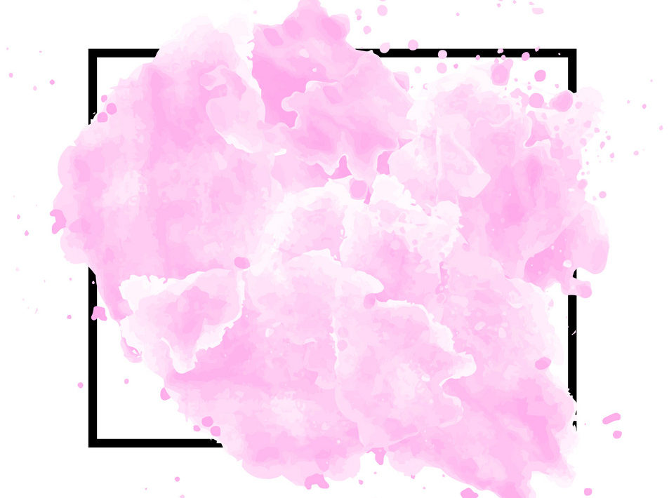
Nog een keuze!
In de kunsten zijn er veel verschillende disciplines →
wat zijn dat ook alweer?
Aan de hand van een aantal disciplines geven wij de keuze uit
6 doelen voor je ontwerp → kies hier 1 van
Absurde constructie
Absurdistische digitalisering
Absurdistische groei
Absurde lichaamsverzorging
Absurde prothese
Portable absurdisme

Slide 8

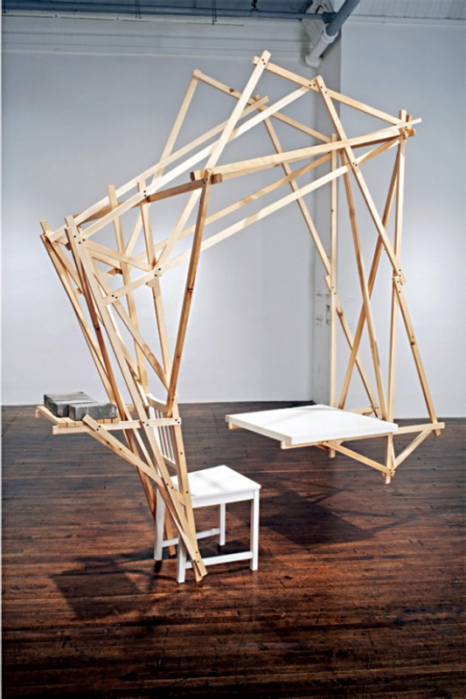
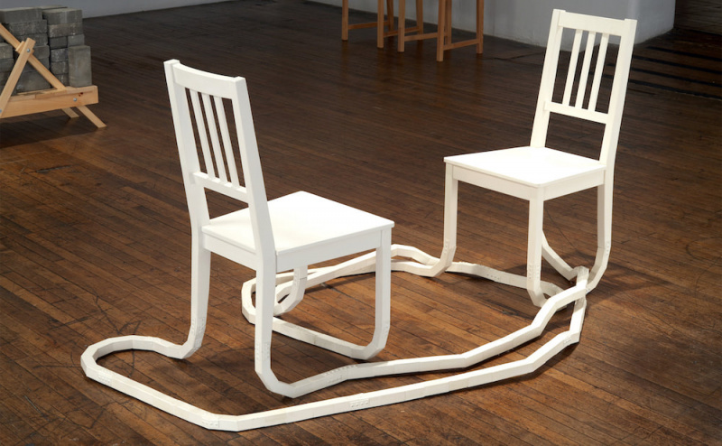
* Absurde constructie
Doel:
Schets een constructie van een voorwerp die heel logisch lijkt maar het niet is.
Als je er naar kijkt zou het in de winkel te koop kunnen zijn, maar bij nader inzien toch ook weer niet…..
Herkenbare onderdelen in een ontwerp. Lijkt logisch maar is het niet (fiets vierkante wielen).
Bedenk een zo gek als mogelijk (gebruiks)voorwerp

Slide 9
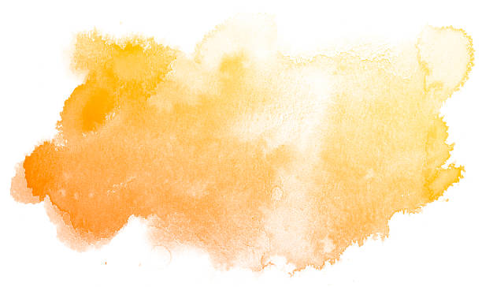
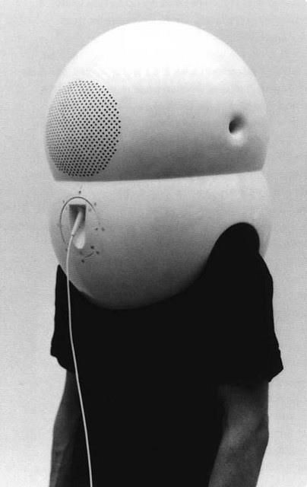
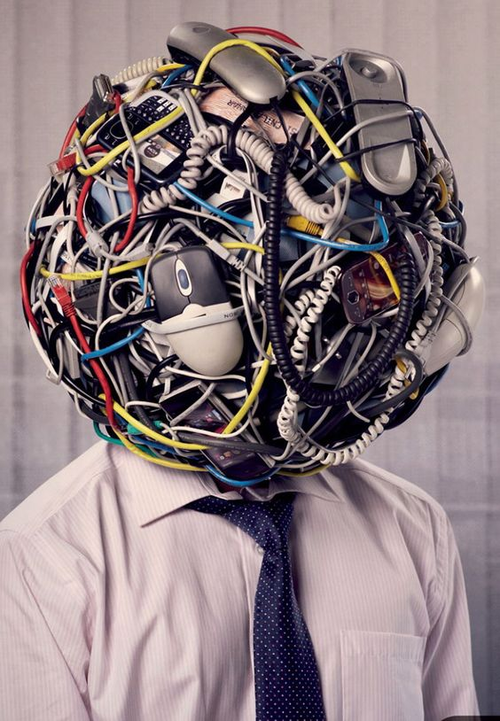
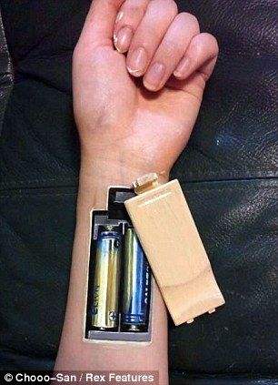
* Absurdistische digitalisering
Doel:
Schets een gek, apart, hypermodern gebruiksvoorwerp
Bedenk een zo gek als mogelijk nieuw digitaal device. In een moderne wereld lijkt het wel een verlengde van de mens.

Slide 10

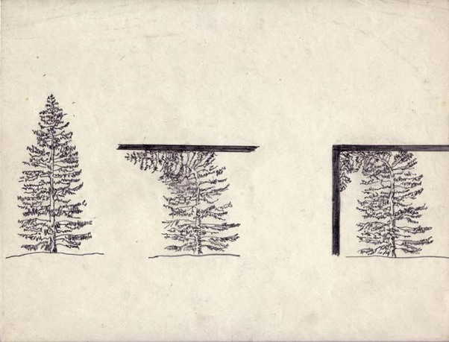
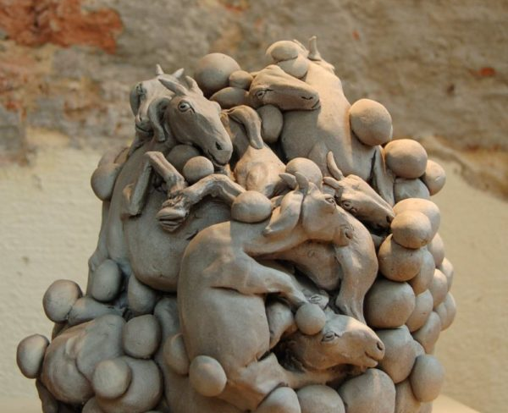
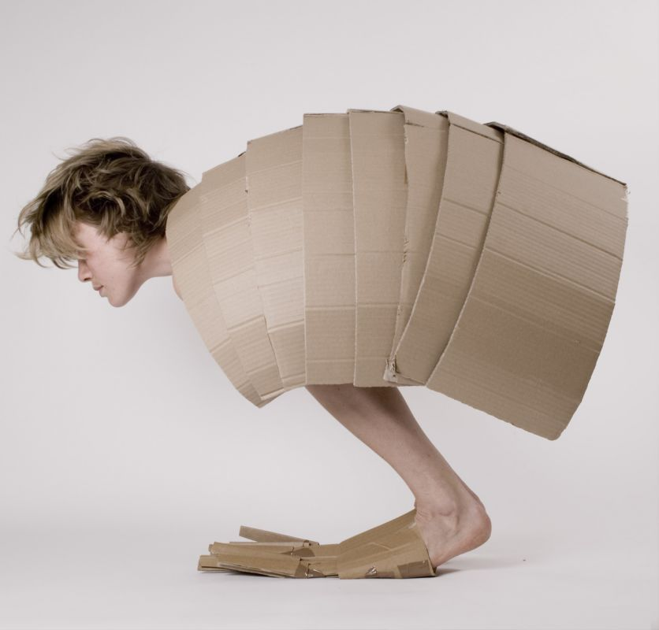
* Absurdistische groei
Doel:
Schets een constructie, situatie of omgeving waardoor een levend wezen vergroeid.
Bedenk een situatie waarin zijn of haar groei belemmert wordt.
Bijvoorbeeld een situatie waarin een mens vergroeit op een absurde manier. Je mag hierin ook je fantasie gebruiken.
Dus hoe zou een mens, dier of plant kunnen (ver-) groeien?
Voor welke organisatie ga je dit bedenken? Welk doel heeft de vergroeiing?

Slide 11

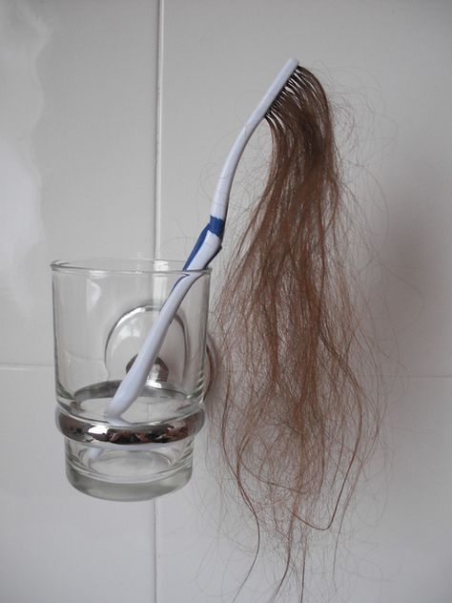
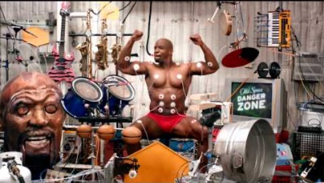
* Absurde lichaamsverzorging
Doel:
Schets een bizar, raar voorwerp of kledingstuk,
dat iemand kan gebruiken om zichzelf (net niet) te ‘verzorgen’
Bedenk een gebruiksvoorwerp, met herkenbare onderdelen, om een mens te verzorgen. Deze ideeën werken vaak juist niet mee aan verzorging. Rondom verzorging geld alles wat een mens nodig heeft.

Slide 12

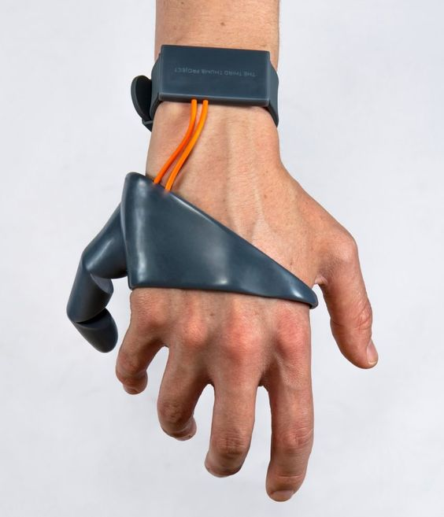
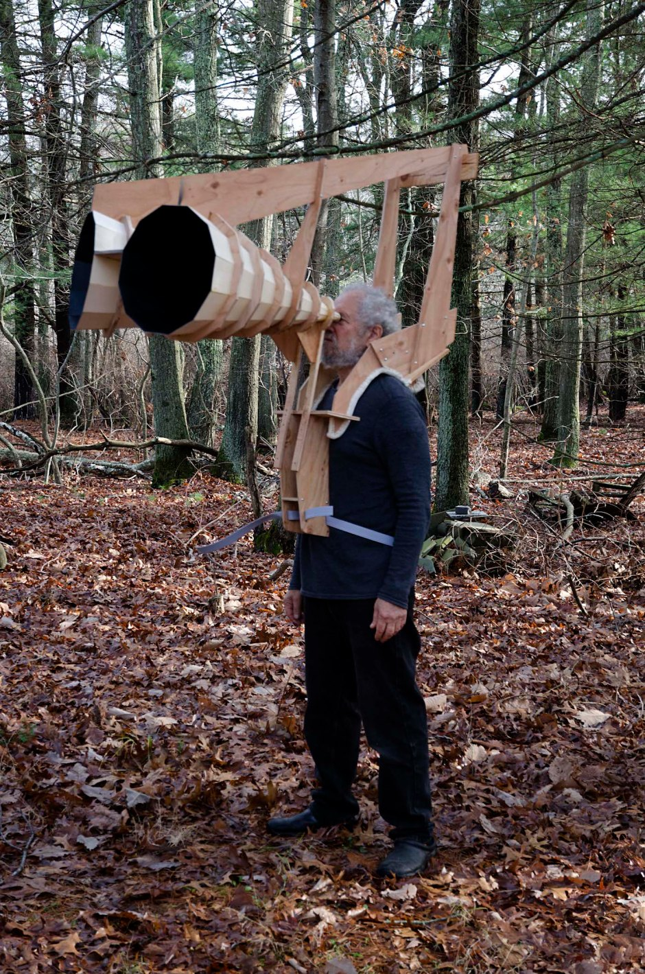
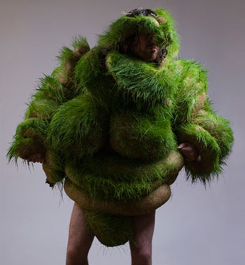
* Absurde prothese
Doel:
Ontwerp een constructie die aan een
menselijk lichaam toegevoegd kan worden.
Deze toevoeging of prothese hoeft geen oplossing te zijn voor een probleem (maar dat mag wel). Deze moet wel aan een mens te maken, hangen of zetten zijn.
Voor welke organisatie ga je dit bedenken? Voor welke doelgroep? Heeft deze doelgroep een probleem en is je prothese de oplossing? Of juist een groter probleem?

Slide 13
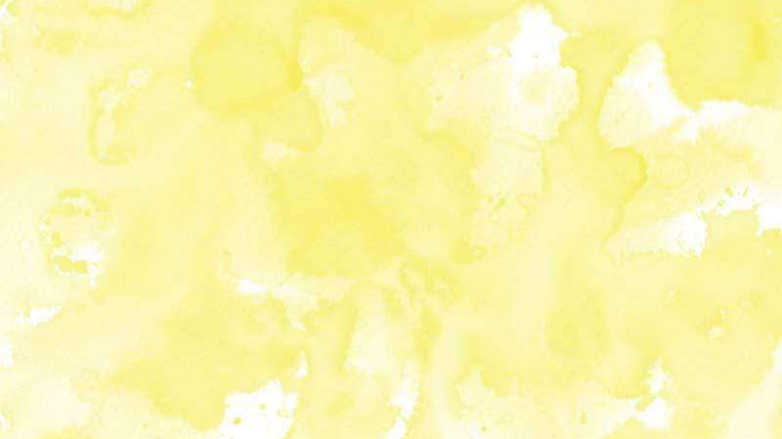
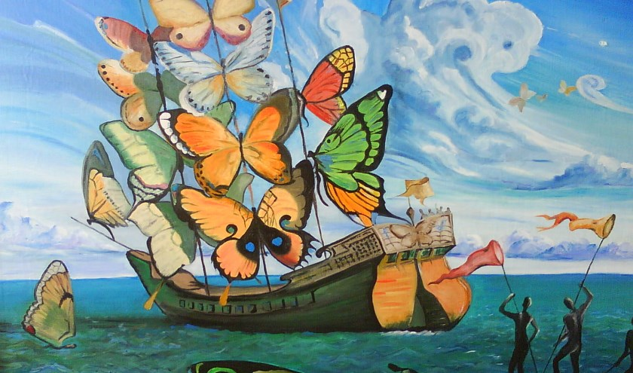
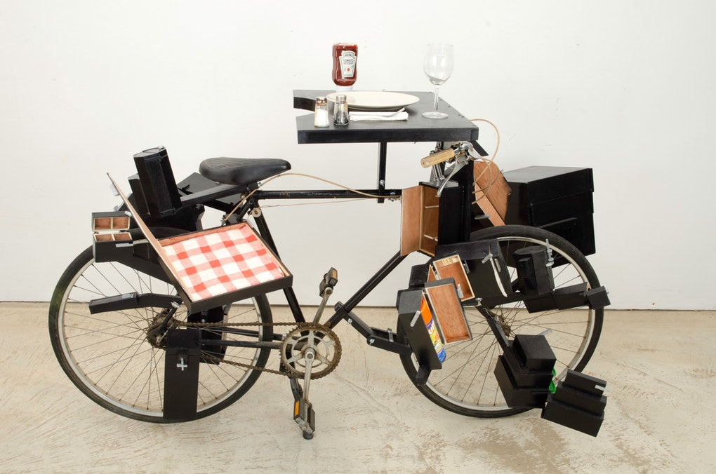
*Portable absurdisme
Doel:
Een verplaatsbaar object, lichaam, etc. bedenken.
Ga eerst na wat je wilt verplaatsen (iets wat binnen je thema valt). Bedenk een constructie waardoor dit te verplaatsen valt.
Wat gaat verplaatst worden? Voor welke organisatie ga je dit bedenken? Voor welke doelgroep? Heeft deze doelgroep of organisatie een probleem en is de manier waarop je dit gaat verplaatsen een absurd antwoord daarop? Of word het juist daardoor een groter probleem?

Slide 14

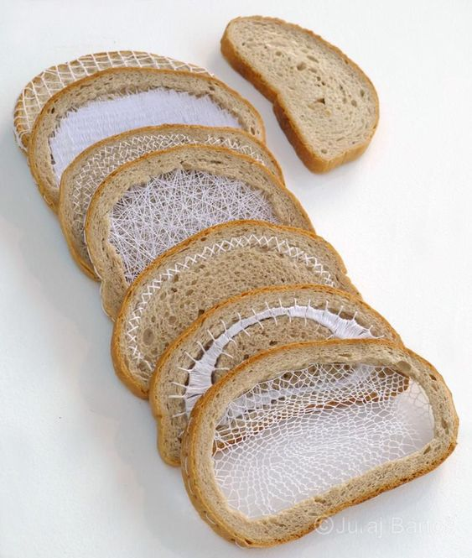
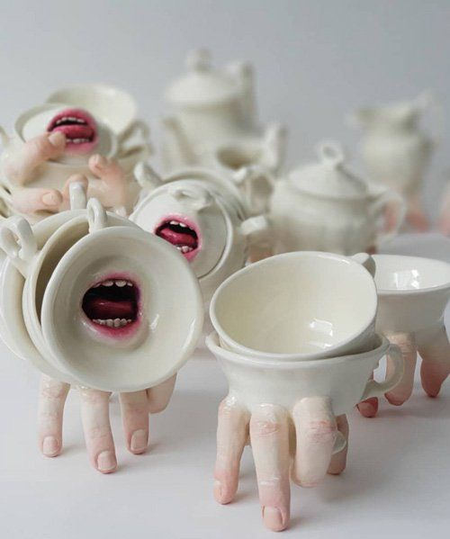
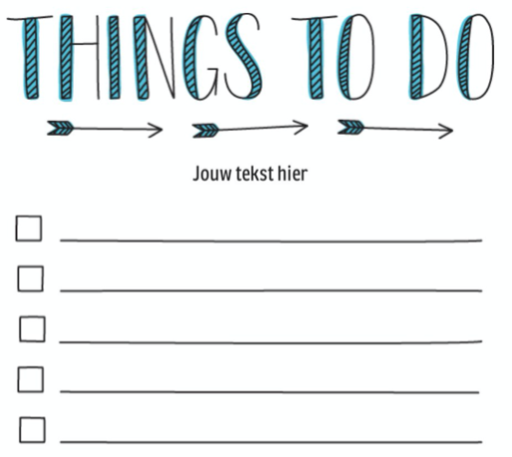
Nu alles combineren…
Als het goed is heb je al een vak/profiel/beroep gecombineerd met absurd design
Nu koppel je dit ook aan een 1 van de 6 doelen (disciplines) uit voorgaande dia
DUS
Absurd design + keuze profiel/beroep/vak + 1 ‘discipline’ = ontwerp
Kies 1 discipline
Schijf dit op in het al bestaande word-document
Bv: Absurd design & horeca & absurde constructie
Bv: Absurd design & horeca & absurde lichaamsverzorging
Voeg min. 5 afbeeldingen toe
waarbij de discipline rol speelt

